Slide 1
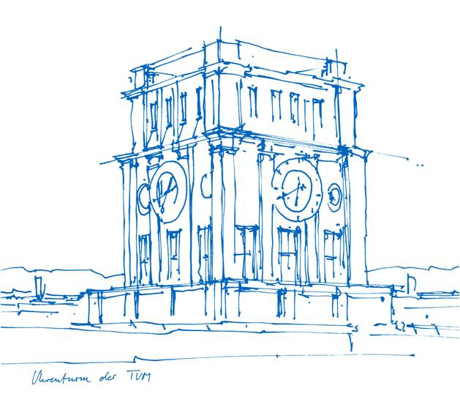
A Comparative Study of Static and Dynamic Graph Neural Networks for Financial Trend Prediction
Aldo Rodriguez Gutierrez
Technische Universität München
Foundations and Applications of Graph Neural Networks
Jana Vatter
Garching, 26th January 2026

Slide 2
Motivation & The Economic Incentive
Masterfolien
The Incentive: Empirical evidence suggests a 1% accuracy improvement can
yield a 30% increase in returns.
The Conflict:
Efficient Market Hypothesis (EMH): Posits prediction is impossible as prices reflect
all info.
Adaptive Market Hypothesis (AMH): Suggests markets oscillate between efficiency
and predictability.
Goal: Use GNNs to capture "ripples" of information and exploit temporary
inefficiencies

Slide 3
Research Objective
Core Question: Which graph modeling paradigm better captures evolving
asset relationships?.
The Comparison:
Static Graphs: Derived from long-term correlations and industry sectors.
Dynamic Graphs: Constructed from rolling windows of historical price data.
The Domains:
S&P100: Represents institutional stability.
Cryptocurrencies: Represents high volatility.

Slide 4
Related Work
Traditional Methods
RNNs, LSTMs, and GRUs treat stocks as isolated time-series.
Limitation: They ignore inter-stock correlations.
Graph Neural Networks
GNNs model stocks as nodes and correlations as edges
State of the Art: Current research focuses on combining spatial (graph) and temporal (time) data

Slide 5
Methodology I - T-GCN Architecture
Role: Chosen for the Static Graph approach due to architectural simplicity.
Mechanism:
Spatial (GCN): Aggregates information from neighbors ($GCN + \text{adjacency matrix}$).
Temporal (GRU): Models time-series evolution; more efficient than LSTM

Slide 6
Methodology II - MST-GNN Architecture
Role: Designed to model complex, multi-view spatial-temporal dependencies.
Key Components:
Multilayer Structure: Represents the market as multiple graph layers (e.g.,
industry layer, price layer) simultaneously.
Spatial-Temporal Aggregation: Uses a GraphSAGE-style function to capture
neighbors across time without pure RNNs.
Cross-Layer Fusion: A Deep Cross Network (DCN) fuses embeddings from
different layers to capture high-order interactions

Slide 7
Graph Construction 1 - Hybrid Static Graph
Concept: Encodes enduring business and statistical similarities.
Method: We merge two graphs using $A=A^{fund}+\beta\cdot A^{sector}$:
Sector-Based: Stocks in the same industry.
Fundamentals Correlation: Pearson correlation of historical returns ($\rho_{ij} > \tau$).
Result: A robust, fixed structure that filters weak noise

Slide 8
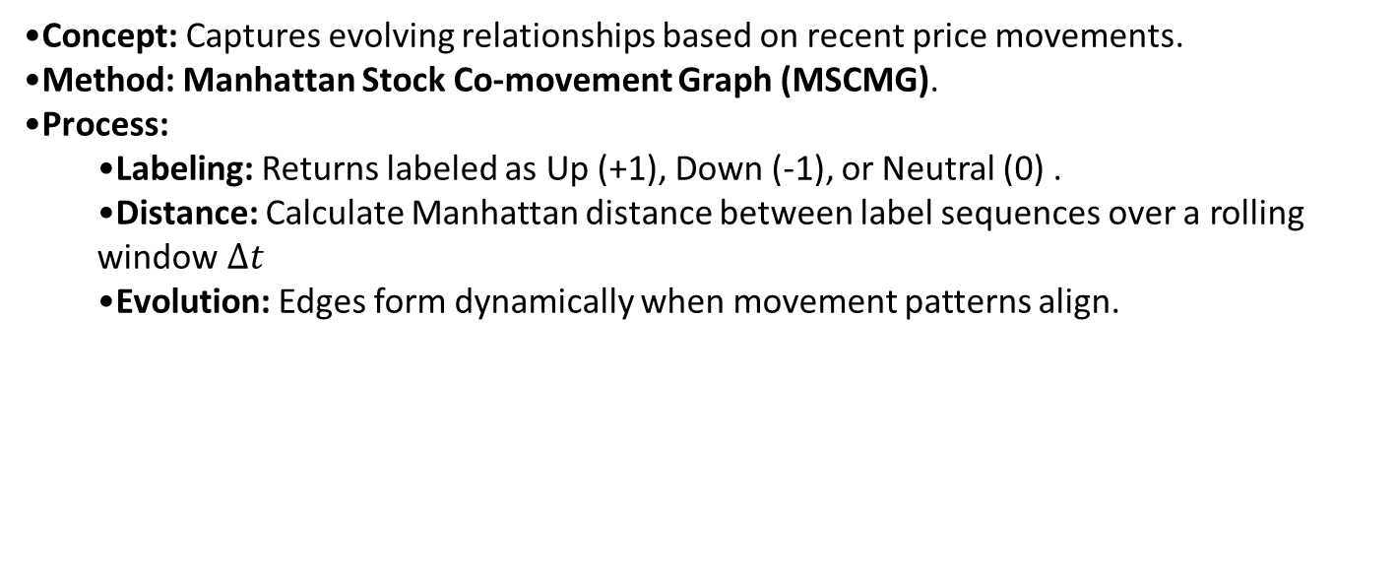
Graph Construction 2 - Dynamic Manhattan Graph
Concept: Captures evolving relationships based on recent price movements.
Method: Manhattan Stock Co-movement Graph (MSCMG).
Process:
  Labeling: Returns labeled as Up (+1), Down (-1), or Neutral (0) .
  Distance: Calculate Manhattan distance between label sequences over a rolling window$∆t$
  Evolution: Edges form dynamically when movement patterns align.

Slide 9
Experimental Setup
Data: S&P100 vs. Top Cryptocurrencies.
Preprocessing:
Discretization of returns into 3 classes (Up/Down/Neutral) to reduce noise.
Metrics: Accuracy, Precision, Recall.

Slide 10
Preliminary Results
Baseline: Random guess for 3 classes = 33.3%.
Current Performance: Model achieves ~38% Accuracy.
Interpretation: A +4.7% edge over random chance is statistically significant in
efficient markets.
Comparative Insight: (Discuss here if MST-GNN outperformed T-GCN, or if
Static outperformed Dynamic).

Slide 11
Discussion - Challenges
Market Efficiency: Results align with AMH; predictability exists but is limited.
Class Imbalance: The "Neutral" class dominates, making high Recall on
"Up/Down" difficult.
Model Complexity: Did the complex MST-GNN justify the computational cost
over the simpler T-GCN?

Slide 12
Future Work
Hyperparameter Tuning: Adjusting the rolling window Δt and
correlation thresholds.
Graph Enrichment: Incorporating News/Sentiment analysis into the graph edges.
Supply Chain: Adding explicit supplier/consumer edges for the Stock dataset.

Slide 13
Conclusion
Summary: Systematic evaluation of Graph Neural Networks across
market types.
Key Takeaway: GNNs successfully extract signal from noise, but graph
construction (Static vs. Dynamic) is as critical as the neural architecture itself.

Slide 15
Gültigkeit der Masterfolien
Dieser Folienmaster gilt bei offiziellen Präsentationen im Rahmen der TUM.
Es ist darauf zu achten, dass wir uns in einem durchgängigen Layout präsentieren.
Abweichungen vom vorgegebenen Layout bitte auf ein Minimum reduzieren.

Slide 16
Schrift
Schrift
Das Grundprinzip ist, Informationen bestmöglich zu transportieren. Dazu muss vor allem die Schrift einheitlich und für alle im Raum lesbar sein.
Schriftart: Arial
Schriftgrößen: 25 | 18 | 14 | 11
Zeilenabstand: 1,15mm
Die Einstellungen sind in den Textfeldern und Textfeldvorlagen dieses ppt-Masters als Standard eingestellt. Bei Diagrammen und Tabellen muss die Schriftgröße ggf. angepasst werden. Für Auszeichnungen im Fließtext kann auch fett markiert werden. Bei großer Distanz bzw. kleinem Präsentationsmedium kann der Schriftgrad notfalls proportional erhöht werden.

Slide 17
Farben
Als erstes soll mit schwarz und weiß gearbeitet werden.
Für Aufwändigere Darstellungen sind Farben mit Bedacht und in möglichst geringem Umfang einzusetzen.
In diesem Folienmaster ist die Farbpalette festgelegt.
Zuerst mit den Primärfarben arbeiten.
Für z.B. komplexe Diagramme stehen noch Sekundärfarben zur Verfügung.
Gering im Einsatz sind die Akzentfarben.

Slide 18
Texte
Kurze und knappe Texte, Fließtexte linksbündig, kein Blocksatz
Beispiel:
Tem soluptam, nisi as verum ereprehendam at acculpa quidisq uissit volupta tusdant utem as etur, odi odis es doluptiae dem nimaion con nossinctenis pora quam voloria consenimus blabore everfer epeliquo maio etur.

Slide 19
Bilder - Allgemein
schlichte Darstellung von Informationen
reduzierte Farben
Rahmen und Überlagerungen nach Möglichkeit vermeiden

Slide 20
Aufzählung
Bei kleinen Aufzählungen auf Aufzählungszeichen verzichten und ggf. zusätzliche Leerzeile
Nur die wesentlichen Punkte nennen und Themen auf verschiedene Seiten splitten.
Punkt 1
Punkt 2
Wenn Unterpunkte in einer Aufzählung nötig sind ist ein Einrücken mit – möglich
  Unterpunkt 1
    Unterpunkt 1
    Unterpunkt 2
Bei größeren Listen die Standardeinstellung • verwenden
  Unterpunkt 1
  Unterpunkt 2

Slide 21
Bilder
Bildbeschreibung
oberer Bildrand: Begrenzung durch Text

Slide 22
Bilder

Slide 23
Bilder
Überschrift 2
Hier steht ein einleitender oder beschreibender Fließtext und nach Wunsch eine Aufzählung
Punkt 1
Punkt 2
Punkt 3
Punkt 4

Slide 24
Bilder
Bildbeschreibung
oberer Bildrand: Begrenzung durch Text

Slide 25
Bilder
Bildbeschreibung
oberer Bildrand: Begrenzung durch Text

Slide 26
Nicht formatfüllende Bilder
Weißer bzw. transparenter Hintergrund
mit genug Freiraum anordnen

Slide 27
Bilder Format füllend - maximale Bildgröße

Slide 28
Nicht Format füllende Bilder
Alternativ mit formatfüllendem Hintergrund: 5 % schwarz
Beschriftungen können zusätzlich neben den Bildern angebracht werden
Bilderklärung

Slide 29
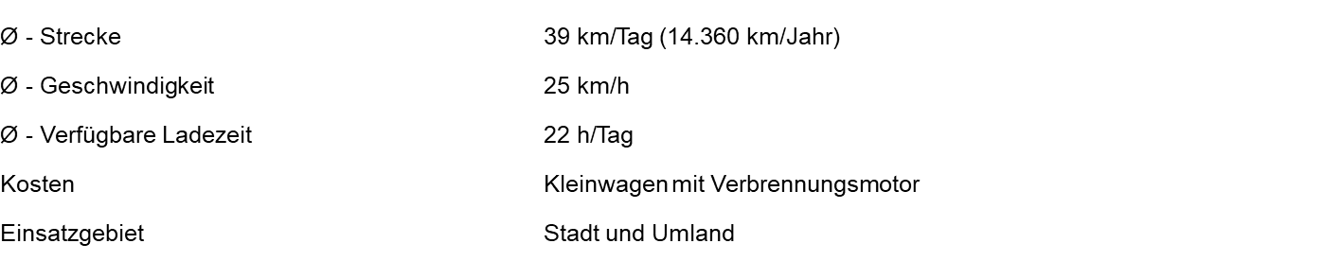
Tabelle – Beispiel 1
Tabelle ohne Farbe und kein Rand
innerer Seitenrand links 0 cm, oben z.B. 0,5 cm (für genug Zeilenabstand innerhalb)

Slide 30
Tabelle – Beispiel 2
Tabelle mit schwarzem Rand
innerer Seitenrand links 0,15 cm, oben z.B. 0,5 cm (für genug Zeilenabstand innerhalb)
Ø - Strecke | 39 km/Tag (14.360 km/Jahr)
Ø - Geschwindigkeit | 25 km/h
Ø - Verfügbare Ladezeit | 22 h/Tag
Kosten | Kleinwagen mit Verbrennungsmotor
Einsatzgebiet | Stadt und Umland

Slide 31
Diagramme – Beispiel 1
Nach Möglichkeit linksbündig bleiben
Unnötige Striche und Balken vermeiden

Slide 32
Diagramme

